Slide 1

ĐẠI HỌC QUỐC GIA TP. HỒ CHÍ MINH
TRƯỜNG ĐẠI HỌC CÔNG NGHỆ THÔNG TIN
BÁO CÁO CUỐI KỲ · MÔN HỌC MÁY TIÊN TIẾN
VÍ DỤ CHẠY THẬT
Hệ hỏi đáp lịch sử tiếng Việt
Ai là vị vua đầu tiên của nhà Trần?
Truy hồi kết hợp BM25 + dense và mô hình sinh ViT5, biết từ chối khi tài liệu không có câu trả lời
Trần Thái Tông
Giảng viên hướng dẫn: TS. Hà Minh Tân
Nhóm 10: Nguyễn Duy Phong (240201021) · Hoàng Hải Đăng (250201048) · Trần Anh Hào (250201058)
Bằng chứng: bài "Nhà Trần", đoạn hạng 1 trong 5 đoạn tìm được · 0,13 giây trên GPU
Không có thông tin → trả lời "không có câu trả lời"
Notes:
Giới thiệu đề tài: hệ hỏi đáp lịch sử tiếng Việt miền mở. Người dùng chỉ nhập câu hỏi; hệ thống tự tìm đoạn văn trong kho Wikipedia lịch sử và sinh câu trả lời bằng ViT5, hoặc từ chối nếu kho không có thông tin.

Slide 2
Bài toán: trả lời đúng, hoặc biết từ chối
PHẦN 1 · MỞ ĐẦU
1
Đầu vào
CÂU TRẢ LỜI ĐƯỢC
Một câu hỏi lịch sử bằng tiếng Việt, không kèm tài liệu
Vị vua Pháp nào là chồng của Mary Stuart?
"...Mary Stuart, Nữ vương Scotland và là vợ của Vua nước Pháp, François II."
2
Tài liệu
Kho 1.862 đoạn văn từ 38 bài Wikipedia lịch sử
→ François II
3
Đầu ra
Câu trả lời ngắn + đoạn bằng chứng, hoặc "không có câu trả lời"
CÂU BẪY (KHÔNG TRẢ LỜI ĐƯỢC)
Quân Chiêm dẫn quân vào Thăng Long tháng mấy?
"...tháng 12 quân Chiêm dẫn quân về." (đoạn văn nói rút về, không nói tiến vào)
Vì sao khó? 32% câu hỏi là câu bẫy: gần giống đoạn văn nhưng đổi một chi tiết, nên phải biết từ chối thay vì bịa.
→ không có câu trả lời
Notes:
Đầu vào là câu hỏi; tài liệu là kho 1.862 đoạn. Hai yêu cầu: tìm đúng đoạn và rút ra câu trả lời ngắn. Điểm khó: khoảng một phần ba câu hỏi trong ViQuAD 2.0 là câu bẫy, nghe hợp lý nhưng đoạn văn không chứa đáp án.

Slide 3
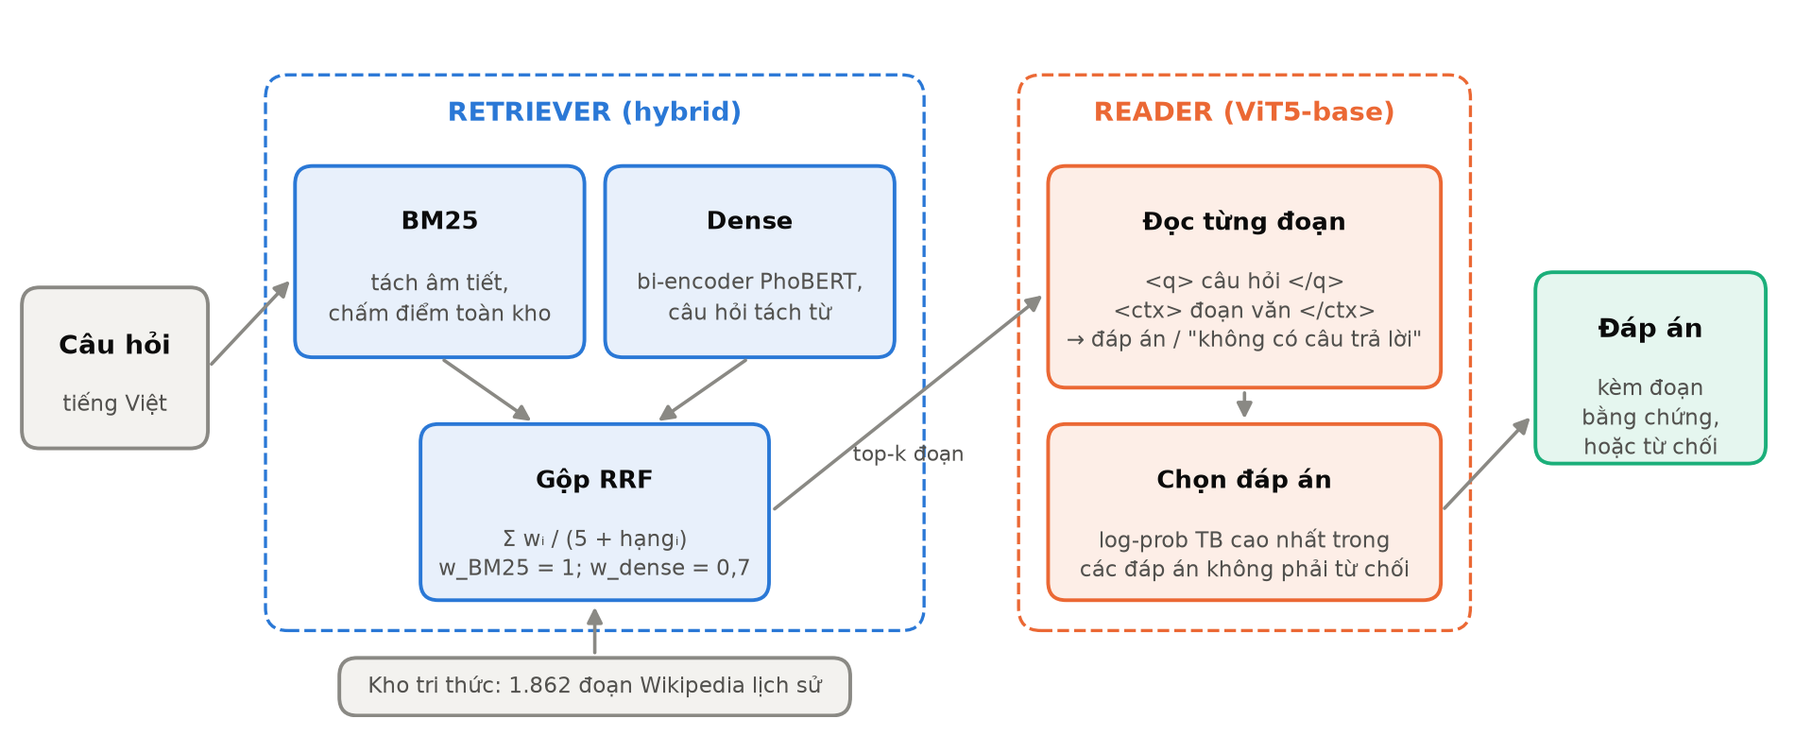
Kiến trúc Retriever – Reader
PHẦN 1 · MỞ ĐẦU
Chấm toàn kho
Đọc từng đoạn
Từ chối có điều kiện
1.862 đoạn, không cần tìm gần đúng
≤ 512 token mỗi lần; ghép 5 đoạn sẽ quá dài
chỉ khi mọi đoạn đều nói "không có câu trả lời"
Notes:
Retriever chấm điểm toàn bộ kho bằng BM25 và bi-encoder rồi gộp thứ hạng bằng RRF. Reader ViT5 đọc từng đoạn trong top-k, mỗi đoạn cho một đáp án kèm điểm; chọn đáp án điểm cao nhất trong các đáp án không phải từ chối.

Slide 4
Bốn câu hỏi nghiên cứu, sáu thí nghiệm
PHẦN 1 · MỞ ĐẦU
RQ1
Sinh hay trích xuất?
E1
RQ2
Lỗi do tìm hay do đọc?
E2 · E3
ViT5 sinh đáp án so với XLM-R trích xuất trên cùng dữ liệu
BM25, dense, hybrid × k ∈ {1, 3, 5}; đọc đoạn đúng so với tự tìm
RQ3
Mô hình có biết từ chối?
E4
RQ4
Dữ liệu ngoài miền có giúp?
E5 · E6
Huấn luyện có so với không có câu không trả lời được
Thêm 10.000 câu ViQuAD ngoài lịch sử; tách Việt Nam / thế giới
Nguyên tắc: chọn cấu hình trên dev · test chấm một lần · cùng thước đo và cùng định dạng dự đoán cho mọi mô hình
Notes:
Mỗi câu hỏi nghiên cứu ứng với một hoặc hai thí nghiệm. Nguyên tắc xuyên suốt: mọi lựa chọn làm trên dev, test chỉ chấm đúng một lần ở cuối giai đoạn 5.

Slide 5
UIT-ViQuAD 2.0: 38 bài lịch sử, chia theo bài
PHẦN 2 · DỮ LIỆU
38
1.862
12.009
32,3%
bài lịch sử (9 VN · 29 TG)
đoạn văn trong kho
câu hỏi có nhãn
câu không trả lời được
Tập | Bài | Đoạn | Trả lời được | Không trả lời được | Tổng câu | VN / TG
train | 23 | 1.491 | 6.347 | 3.047 | 9.394 | 2.610 / 6.784
dev | 8 | 179 | 892 | 437 | 1.329 | 407 / 922
test | 7 | 192 | 887 | 399 | 1.286 | 420 / 866
VÌ SAO CHIA THEO BÀI?
Câu hỏi trong cùng một bài hỏi về cùng sự kiện. Chia ngẫu nhiên theo câu thì mô hình "thấy trước" nội dung test và điểm bị thổi phồng.
Test: Gandhi, Elizabeth I, Hồ Quý Ly, Nhà Trần, Louis XVI, Đế quốc La Mã Thần thánh
Đầu vào ≤ 512 token (cắt 1,0% mẫu) · đáp án ≤ 64 token (cắt 0,7%) · đáp án trung vị khoảng 8 âm tiết
Notes:
Giữ 38 bài lịch sử (9 Việt Nam, 29 thế giới). Chia theo bài chứ không theo câu, vì câu hỏi cùng bài hỏi về cùng sự kiện; chia theo câu sẽ rò rỉ nội dung test. Kho tri thức chứa đoạn của cả ba tập, chỉ giấu cặp hỏi–đáp của test.

Slide 6
Kiểm tra mọi con số "đẹp bất thường"
PHẦN 2 · DỮ LIỆU
1.988
câu "trả lời được" nhưng không có đáp án
LỖI TINH VI 1
split test gốc của ViQuAD không có nhãn → bỏ câu, giữ đoạn
NoAns 62% của ViT5 zero-shot là ảo
Chuỗi rác toàn ký hiệu (*>+>) sau khi bỏ dấu câu thành rỗng và bị tính là "từ chối đúng". Sửa: chỉ chuỗi rỗng gốc hoặc đúng câu từ chối mới tính.
3.883
plausible_answer rỗng ở mọi dòng
đọc nhầm tên trường → sửa, đủ 3.883/3.883
152
id câu hỏi trùng giữa hai split gốc
đổi id thành dạng train:0013-0001-0001
LỖI TINH VI 2
F1 dev lúc huấn luyện vô nghĩa (HasAns-F1 ≈ 1%)
74
câu lệch vị trí đáp án vài ký tự
group_by_length của transformers 4.57 xáo cả tập dev: 1.328/1.329 dự đoán bị so với đáp án câu khác. Sửa: đánh giá theo thứ tự gốc + kiểm tra nhãn trước khi tính điểm.
căn lại nếu lệch ≤ 20 ký tự, không đoán khi lệch xa
Có unit test cho từng lỗi để không tái diễn (tests/, 31 test).
Notes:
Nhóm phát hiện và sửa nhiều lỗi kế thừa trước khi huấn luyện. Hai lỗi đáng chú ý nhất là ở công cụ chấm điểm và ở quá trình đánh giá dev: nếu không sửa, kết quả sẽ sai mà nhìn vẫn hợp lý.

Slide 7
Retriever hybrid: BM25 + bi-encoder, gộp bằng RRF
PHẦN 3 · PHƯƠNG PHÁP
BM25
B
Tách âm tiết, chấm toàn kho. Mạnh với tên riêng, năm.
Dense
D
vietnamese-bi-encoder (PhoBERT), câu hỏi tách từ bằng underthesea.
RRF
R
1/(5+hạng_BM25) + 0,7/(5+hạng_dense)
93,4%
90,2%
R@1 của hybrid thấp hơn BM25 → Reader nên đọc 3–5 đoạn.
R@5 trên dev
R@5 test (mục tiêu ≥ 80%)
Notes:
BM25 tách âm tiết mạnh với tên riêng và năm. Dense dùng bi-encoder tiếng Việt dựa trên PhoBERT, câu hỏi phải tách từ trước. RRF gộp theo thứ hạng; quét trên dev chọn k = 5 và trọng số dense 0,7. Công thức mặc định k = 60, w = 1 còn thua BM25 dùng một mình.

Slide 8
Reader ViT5: sinh đáp án hoặc câu từ chối
PHẦN 3 · PHƯƠNG PHÁP
ĐỊNH DẠNG MẪU
CẤU HÌNH HUẤN LUYỆN
vào: <q> câu hỏi </q> <ctx> đoạn văn </ctx>
ra: đáp án
hoặc "không có câu trả lời"
Mô hình
VietAI/vit5-base
Learning rate
1e-4 (AdamW); 3e-4 kém hơn
Batch hiệu dụng
32 (8 × tích luỹ 4)
R1 · chỉ đoạn đúng
R2 · thêm đoạn nhiễu
Số epoch
8 (chọn theo F1 dev)
Độ dài vào / ra
512 / 64 token
9.394 mẫu, 32,4% đích là từ chối
15.741 mẫu, 58,5% đích là từ chối
Phần cứng
Colab T4 · RTX 3060 12 GB, bf16
F1 dev 51,1, ngang B1
F1 dev 57,5, mô hình chính
Chọn đáp án
log-prob TB cao nhất, bỏ qua câu từ chối
Notes:
Mỗi mẫu là văn bản → văn bản. R1 chỉ dùng đoạn đúng. R2 thêm, với mỗi câu trả lời được, một đoạn sai do retriever tìm ra và dạy mô hình nói 'không có câu trả lời'. Đây là chìa khoá để Reader bền khi đọc nhiều đoạn.

Slide 9
Thước đo và các mốc so sánh
PHẦN 3 · PHƯƠNG PHÁP
EM
khớp hoàn toàn sau chuẩn hoá
Ngẫu nhiên: cụm danh từ / năm trong đoạn
1,6
B0
F1
trùng một phần theo âm tiết · thước đo chính
F1 dev
mốc sàn
HasAns-F1
F1 trên câu trả lời được
XLM-RoBERTa trích xuất (SQuAD 2.0)
51,5
B1
NoAns-acc
tỉ lệ từ chối đúng câu bẫy
đối thủ chính
F1 dev
CHUẨN HOÁ TIẾNG VIỆT
ViT5 chưa fine-tune (zero-shot)
0,4
"hòa" = "hoà" (kho dùng lẫn: 605 và 953 lần)
"Hà" ≠ "Ha" (giữ dấu thanh)
"năm 1954" so với "1954": EM = 0, F1 = 0,67
B2
chỉ sinh ký hiệu rác
F1 dev
Notes:
EM khắt khe; F1 theo âm tiết là thước đo chính. Chuẩn hoá NFC, chữ thường, thống nhất vị trí dấu thanh, bỏ dấu câu nhưng giữ dấu thanh. Câu không trả lời được chấm kiểu SQuAD 2.0. Ba baseline: B0 sàn, B1 đối thủ chính, B2 ViT5 chưa fine-tune.

Slide 10
E1: ViT5 vượt mô hình trích xuất nhờ biết từ chối
PHẦN 4 · KẾT QUẢ
B1 XLM-R → R2 ViT5
F1
51,5
→
57,5
NoAns-acc
30,9
→
54,0
HasAns-F1
61,7
→
59,2
Đoạn nhiễu khi huấn luyện là điều kiện để ViT5 vượt B1: R1 (không có đoạn nhiễu) chỉ ngang B1.
Notes:
Khi được cho sẵn đoạn đúng, R2 hơn B1 6 điểm F1 trên dev. Gần như toàn bộ lợi thế nằm ở khả năng từ chối: NoAns 54% so với 31%. Với câu trả lời được, B1 vẫn nhỉnh hơn. Fine-tune là thiết yếu: ViT5 zero-shot chỉ đạt F1 0,4.

Slide 11
E2 – E3: khi tìm đúng đoạn, Reader đọc gần như hoàn hảo
PHẦN 4 · KẾT QUẢ
57,5
4,2
HasAns-F1 khi tìm đúng
HasAns-F1 khi tìm sai
90,2%
−6,9
câu có đoạn đúng trong top-5
F1 khi chuyển từ đoạn đúng sang tự tìm
Kết luận RQ2: sai số chủ yếu nằm ở khâu đọc, không phải khâu tìm.
Mô hình sinh gần như không bịa: 98,3% đáp án có nguyên văn trong đoạn đã đọc.
Notes:
BM25 và hybrid ngang nhau, cả hai hơn hẳn dense. Đọc 3–5 đoạn tốt hơn 1 đoạn. Khi retriever tìm đúng, HasAns-F1 gần bằng lúc cho sẵn đoạn đúng; khi tìm sai gần như bằng 0. Từ cho sẵn sang tự tìm mất khoảng 7 điểm F1.

Slide 12
E4 – E5: câu bẫy là thiết yếu, dữ liệu ngoài miền có ích
PHẦN 4 · KẾT QUẢ
E4 · RQ3
E5 · RQ4
NGƯỠNG TỪ CHỐI
Bỏ câu không trả lời được khi huấn luyện
Thêm 10.000 câu ViQuAD ngoài miền
Chọn δ trên dev, áp cho test
−22,8
+2,9
−0,5
NoAns-acc
F1 (đọc đoạn đúng)
F1 tổng
CI 95% [−27,6; −17,9] · F1 −5,3 [−7,7; −2,8] (đoạn đúng, bản có ngưỡng)
CI 95% [+0,7; +5,2] · EM +4,1 [+1,6; +6,5] (đoạn đúng, greedy)
CI [−1,3; +0,2]: NoAns +2,0 nhưng HasAns-F1 −1,6
Độ ổn định: huấn luyện lại 3 seed, F1 test (đoạn đúng) 57,3 ± 0,5; chênh lệch dưới ~1 điểm F1 là nhiễu.
Notes:
Số liệu là hiệu cặp trên test với khoảng tin cậy 95% bootstrap 2.000 lần. E4: bỏ câu không trả lời được thì mô hình gần như mất khả năng từ chối. E5: thêm 10.000 câu ViQuAD ngoài lịch sử tăng F1 có ý nghĩa thống kê. Ngưỡng từ chối chỉ là núm đánh đổi giữa thận trọng và mạnh dạn.

Slide 13
Hệ thống cuối trên test: F1 53,4
PHẦN 4 · KẾT QUẢ
39,4
53,4
52,2
55,9
EM · hybrid top-5 · test
F1 · hybrid top-5 · test
HasAns-F1 · hybrid top-5 · test
NoAns-acc · hybrid top-5 · test
Chỉ số | Mục tiêu | Đạt được
Retriever Recall@5 | ≥ 80 | 90,2 | Đạt
Reader đọc đoạn đúng, HasAns-F1 | ≥ 70 | 60,1 | Chưa đạt
Toàn hệ thống, F1 | ≥ 55 | 53,4 | Chưa đạt
NoAns-acc (Reader E5, đoạn đúng) | ≥ 60 | 60,7 | Đạt
ViT5 fine-tune so với zero-shot (F1 dev) | cải thiện rõ | 0,4 → 57,5 | Đạt
VÌ SAO CHƯA ĐẠT 55?
Mục tiêu là ước lượng ban đầu. Phân tích lỗi (phần 5) cho thấy câu bẫy và cách chọn đoạn là hai chỗ kéo điểm xuống; một cải tiến thử trên dev được +1,1 F1 (phần 6).
Notes:
Hệ thống cuối: Reader E5 cộng hybrid top-5, k chọn trên dev. Đạt mục tiêu retriever và khả năng từ chối; chưa đạt F1 toàn hệ thống 55 và HasAns-F1 70. Nhóm giữ nguyên con số, không chấm lại test.

Slide 14
E6: theo miền và theo loại câu hỏi
PHẦN 4 · KẾT QUẢ
Notes:
Lịch sử Việt Nam dễ hơn thế giới một chút ở mọi cấu hình; dữ liệu ngoài miền giúp cả hai. Câu ở đâu, khi nào, ai dễ nhất vì đáp án ngắn là thực thể; câu vì sao và như thế nào khó nhất vì đáp án dài, khó xác định ranh giới.

Slide 15
100 câu sai: lỗi nằm ở khâu đọc
PHẦN 5 · PHÂN TÍCH LỖI
52%
lỗi ở khâu đọc
câu bẫy 28 + span 13 + từ chối nhầm 11
19%
lỗi ở khâu tìm
tìm sai 12 + chọn nhầm đoạn 7
27%
thật ra chấp nhận được
khác cách viết 20 + đáp án chuẩn có vấn đề 7
0
câu bịa trong mẫu
12/14 câu "không có trong đoạn" là do bộ từ vựng
Notes:
Lấy ngẫu nhiên 100 trong 779 câu sai của hệ thống cuối trên test, đọc từng câu và gán một nhãn. Khâu đọc chiếm 52%, khâu tìm và chọn đoạn 19%. Khoảng 27% thật ra chấp nhận được. Hệ thống gần như không bịa.

Slide 16
Ba kiểu lỗi điển hình
PHẦN 5 · PHÂN TÍCH LỖI
CÂU BẪY · 28%
BỘ TỪ VỰNG · 2%
CHỌN NHẦM ĐOẠN · 7%
Bao nhiêu người dân muốn hành quyết Louis?
Hàng triệu dân Ấn Độ tôn kính gọi ông là gì?
Nguyên nhân khiến đế quốc suy thoái sau này là gì?
Đoạn văn: "...361 đại biểu đòi hành quyết Louis ngay lập tức"
Đoạn văn: "...gọi một cách tôn kính là Mahātmā"
Đoạn đúng ở hạng 1, nhưng đáp án lấy từ đoạn về nhà Đông Hán
Dự đoán: 361
Dự đoán: Mahtm
Dự đoán: tranh chấp chính quyền...
Đúng: không có câu trả lời (đoạn nói đại biểu, không phải người dân)
ViT5 làm rơi ký tự ā; 1,0% đáp án test không qua được tokenizer
Đúng: "ngai vàng và đế quốc đã được Thượng đế định đoạt"
Notes:
Câu bẫy chỉ đổi một chi tiết, Reader vẫn trích đáp án mồi. Lỗi bộ từ vựng: ViT5 không có các ký tự như ç, ā nên làm rơi chúng; demo khôi phục bằng cách tìm chuỗi gốc trong đoạn. Chọn nhầm đoạn: điểm tin cậy giữa các đoạn khác nhau không so sánh trực tiếp được.

Slide 17
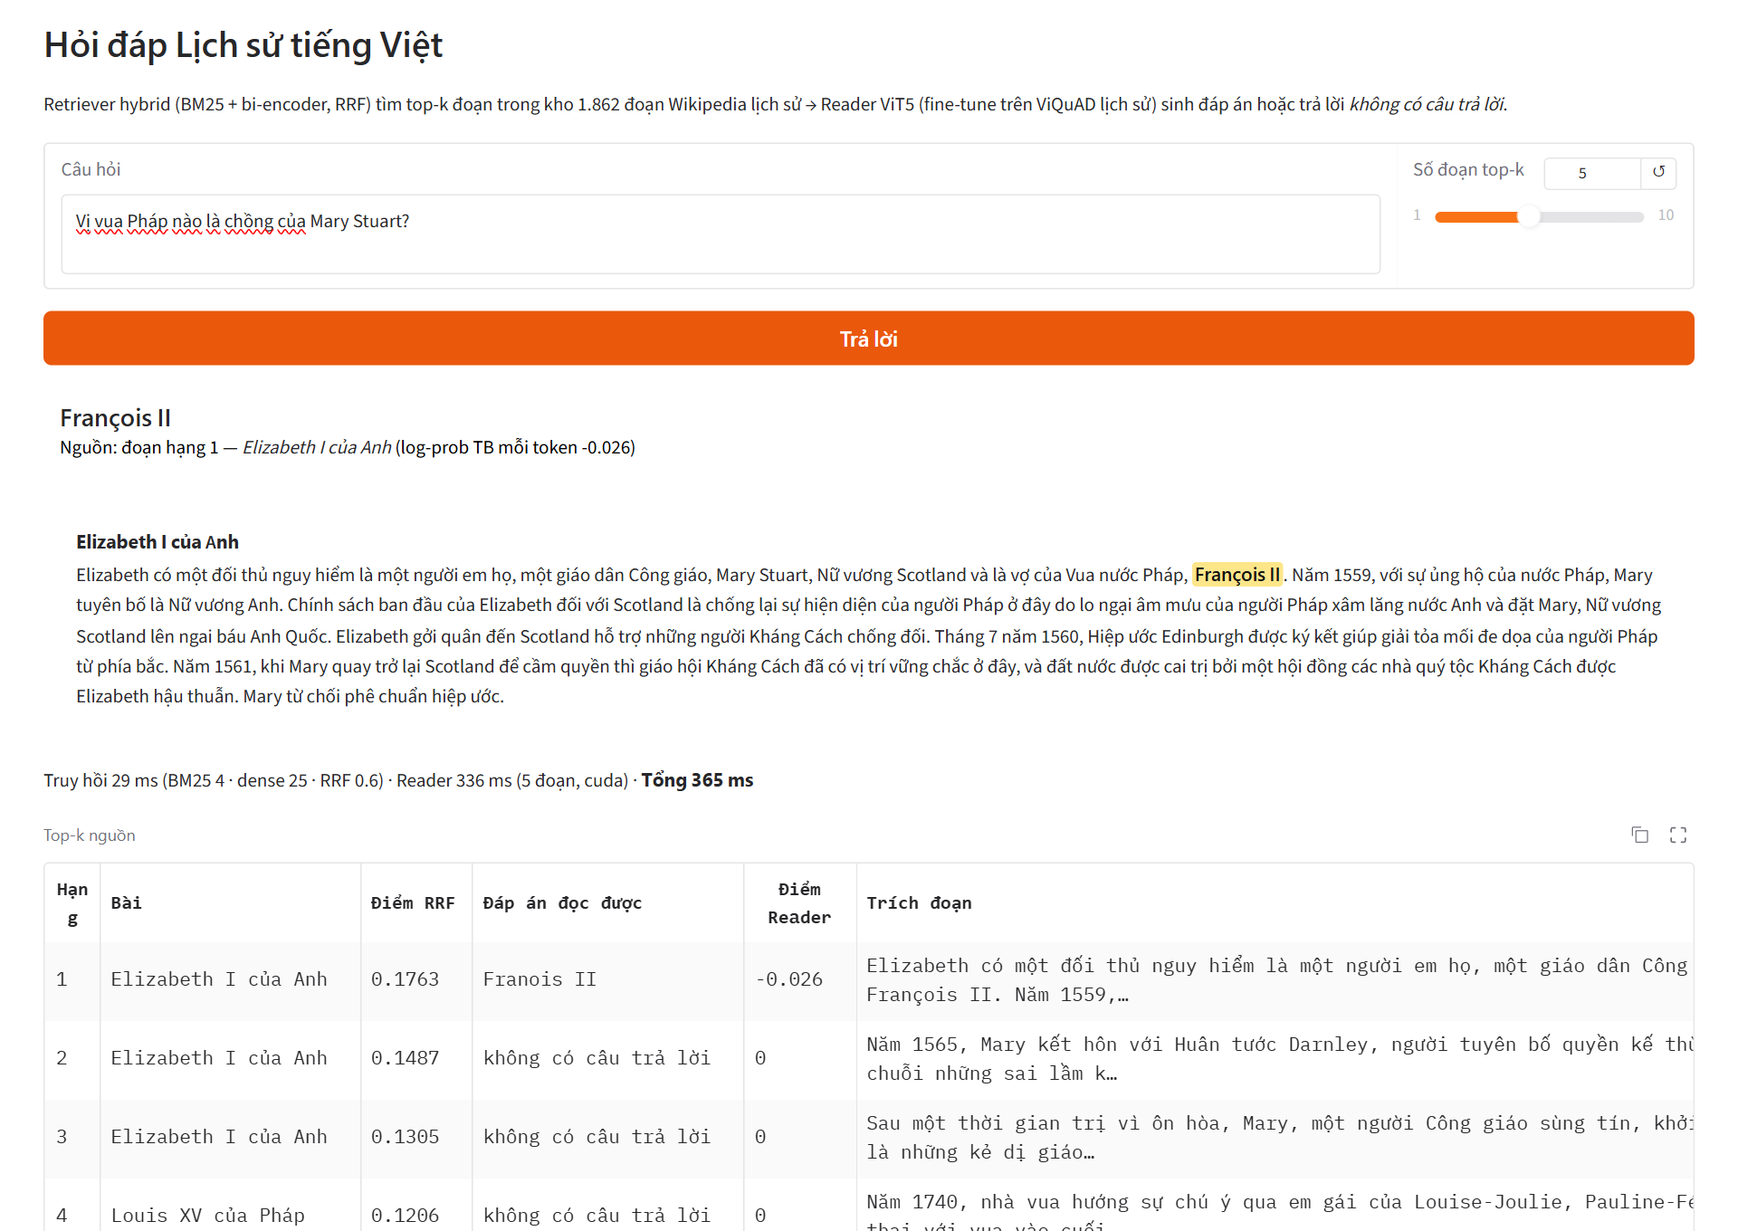
Demo Gradio và độ trễ
PHẦN 6 · DEMO
128 ms
1,0 s
mỗi câu · GPU · top-5
mỗi câu · CPU · top-5
Khâu (ms) | GPU | CPU
BM25 | 4 | 5
Dense | 6 | 47
Reader (5 đoạn) | 118 | 969
Bảng: trung vị đo riêng trên 100 câu dev. Số trên ảnh (365 ms) gồm cả thời gian của giao diện. Đáp án "François II" được khôi phục từ đoạn văn; đầu ra thô của ViT5 là "Franois II".
Notes:
Demo chạy bằng python app.py. Hiển thị đáp án, đoạn bằng chứng tô đậm, top-k nguồn kèm đáp án đọc được ở từng đoạn, và thời gian từng khâu. Reader chiếm 80–95% thời gian; truy hồi rẻ vì kho nhỏ.

Slide 18
Kết luận, hạn chế và hướng phát triển
PHẦN 7 · KẾT LUẬN
ĐẠT ĐƯỢC
HẠN CHẾ
HƯỚNG PHÁT TRIỂN
RQ1: ViT5 vượt XLM-R (F1 dev 57,5 so với 51,5) nhờ từ chối tốt
RQ2: hybrid R@5 90,2% test; sai số chủ yếu ở khâu đọc
RQ3: câu bẫy khi huấn luyện là thiết yếu (NoAns −22,8 nếu bỏ)
RQ4: dữ liệu ngoài miền +2,9 F1 có ý nghĩa
Hầu như không bịa; 0,13 s/câu trên GPU
F1 toàn hệ thống 53,4 < 55; HasAns-F1 ≈ 60 < 70
Test nhỏ: 7 bài, 1.286 câu (CI ≈ ± 2,5 F1)
Nhãn "lịch sử" kế thừa: vài bài chỉ liên quan một phần
Phân tích lỗi do một người chấm
ViT5-base, đọc từng đoạn độc lập, ≤ 512 token
Chọn đáp án có xét hạng retriever: +1,1 F1 trên dev
Sinh thêm câu bẫy / thêm bước kiểm chứng
Fusion-in-Decoder hoặc ViT5-large
Đánh giá bằng người cho câu khác cách viết
Mở rộng kho ra toàn bộ Wikipedia lịch sử
Notes:
Trả lời bốn câu hỏi nghiên cứu, nêu thẳng hạn chế, và hướng phát triển. Hướng đầu tiên đã thử trên dev được +1,1 F1 nhưng chưa chấm test để giữ nguyên tắc chỉ dùng test một lần.

Slide 19
CẢM ƠN THẦY VÀ CÁC BẠN ĐÃ LẮNG NGHE
HỎI & ĐÁP
Mã nguồn, dữ liệu và toàn bộ kết quả: github.com/trananhhao-0603/hoc_may_tien_tien
Nhóm 10 · Nguyễn Duy Phong · Hoàng Hải Đăng · Trần Anh Hào
Notes:
Cảm ơn. Mời thầy và các bạn đặt câu hỏi. Mọi số liệu trong slide có thể tái lập từ repo.

